Slide 1
SNYK VS TRIVY Confronto tra strumenti di sicurezza
Giovanni Bellini - 600035
ICT Risk Assessment
Febbraio 2024

Slide 2
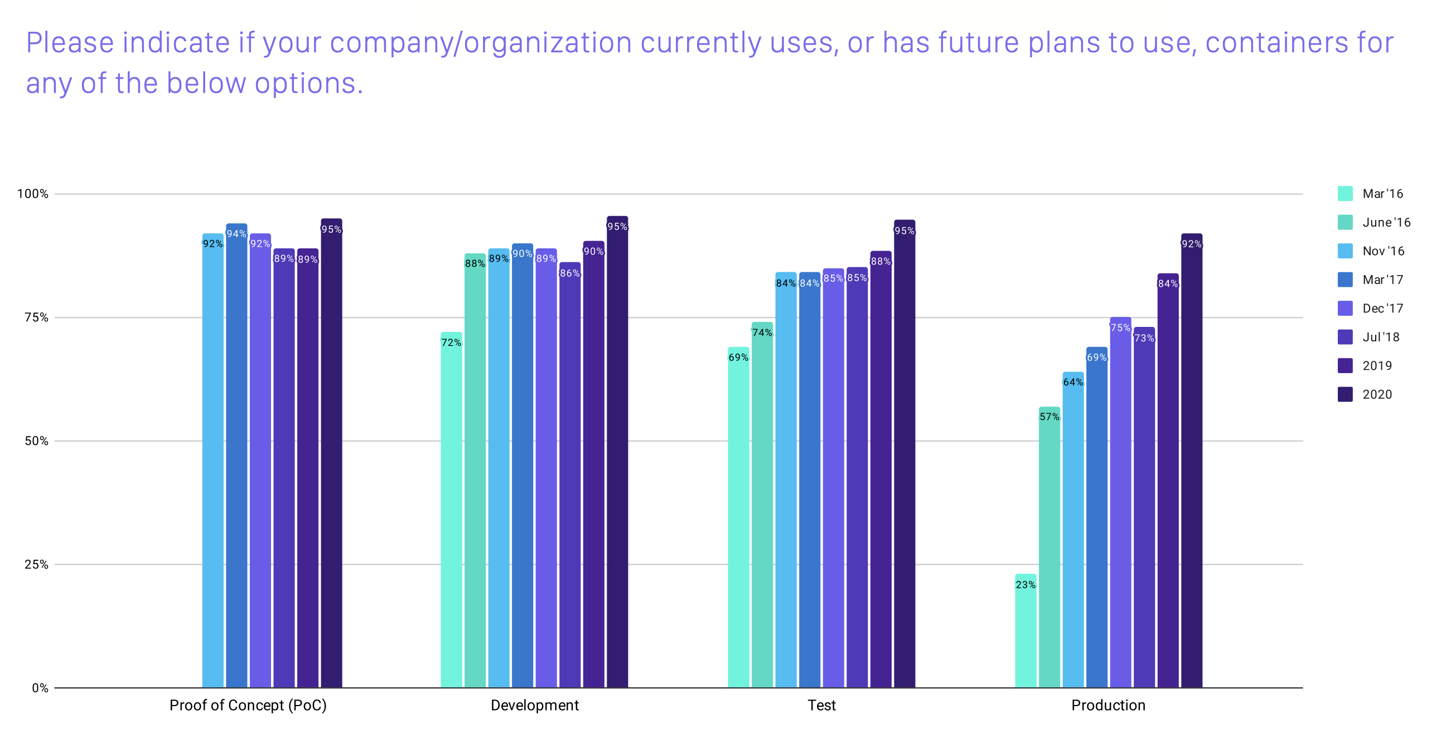
Adozione di app basate su container
Cloud Native Computing Foundation Survey Report - 2020
https://www.cncf.io/wp-content/uploads/2020/11/CNCF_Survey_Report_2020.pdf

Slide 3
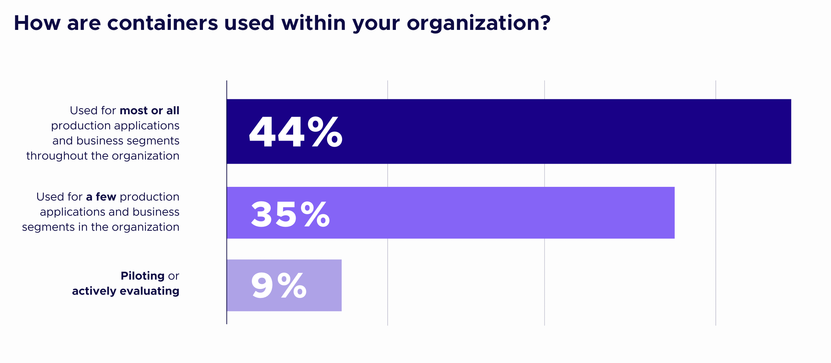
Adozione di app basate su container
Cloud Native Computing Foundation Survey Report - 2022
https://www.cncf.io/reports/cncf-annual-survey-2022/

Slide 4
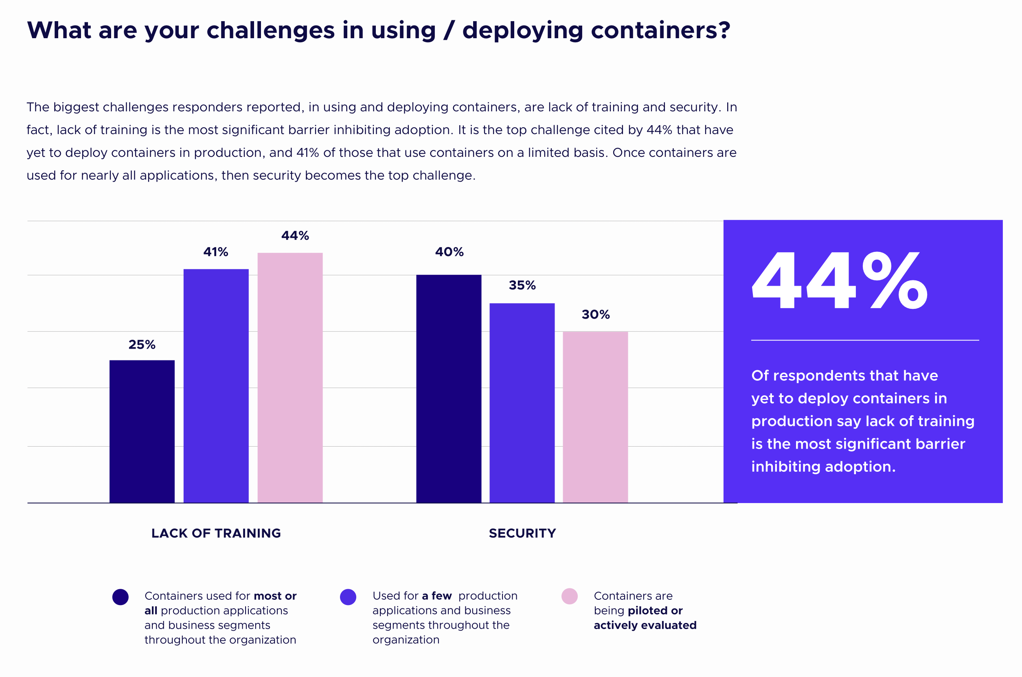
Sicurezza: la seconda maggiore sfida
Cloud Native Computing Foundation Survey Report - 2022
https://www.cncf.io/reports/cncf-annual-survey-2022/

Slide 5



Docker: vulnerabilità nella Supply Chain
Due punti di introduzione di vulnerabilità al momento di creazione dell’immagine:
Base Image
Pacchetti/dipendenze
Immagine finale vulnerabile

Slide 6
Docker: vulnerabilità nella Supply Chain
Due punti di introduzione di vulnerabilità al momento di creazione dell’immagine:
Base Image
Pacchetti/dipendenze
Immagine finale vulnerabile

Slide 7
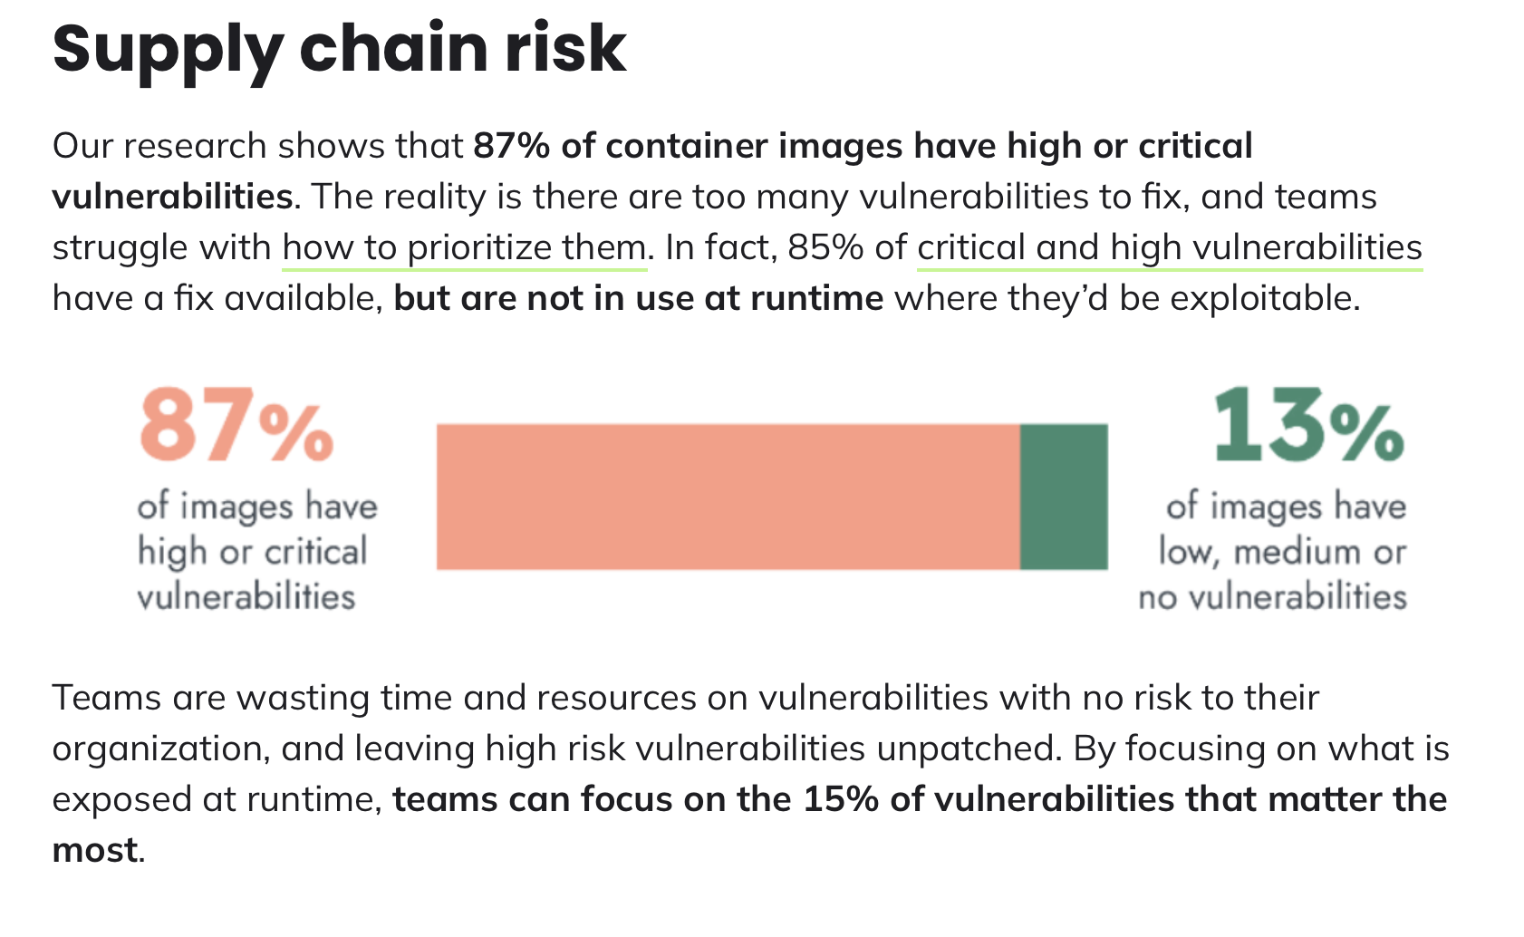
Rischio principale: Supply Chain
Sysdig 2023 Cloud-Native Security and Usage Report
https://sysdig.com/blog/2023-cloud-native-security-usage-report/

Slide 8

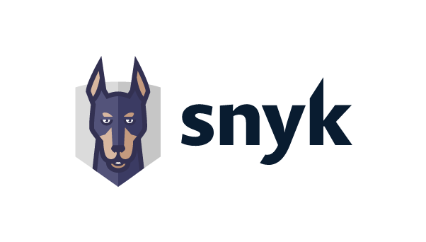
Le soluzioni proposte oggi

Slide 9
Trivy
Open source, sviluppato dal team AquaSecurity
Funzioni principali
Scanner Vulnerabilità in dipendenze/base image
Scanner per segreti/chiavi di accesso
Scansione file IaC, Repo GitHub
Scansione cluster Kubernetes/VM
Dispiegabile come:
Comando stand-alone
Insieme di microservizi (app + trivy-db)
DB aggiornato ogni 6 ore
Distribuito su GitHub Container Registry

Slide 10
Snyk
Soluzione SaaS
Piani gratis e a pagamento
Piano free: 100 scansioni Docker al mese
Composto da 4 moduli:
Snyk Code
Snyk Container
Snyk Open Source
Snyk IaC
Integrazione con GitHub, Jira, Jenkins e altri

Slide 11




Trivy: fasi di scansione
Individuazione
Base Image
Vulnerabilità
Configurazioni errate
Segreti esposti e chiavi di accesso
Licenze
Generazione report
DB & Immagine

Slide 12

Snyk: fasi di scansione
Snyk API
Individuazione
Base Image
Software installato
Download report
Immagine
Notes:
- Tramite package manager
- Software comunemente installato senza p.m.
- Applicazioni basate su file manifest

Slide 13





Test 1: vulnerabilità in immagini altamente usate
5 immagini testate
ngnix (48M pull)
mongo (9M pull)
wordpress (2M pull)
alpine (10M pull)
node (10M pull)
2 versioni per ogni immagine
Ultima versione, e versione più vecchia (ca. 2 anni fa)
*Dati pull settimanali: 12 – 18 feb 2024
Fonte: Docker Hub

Slide 14
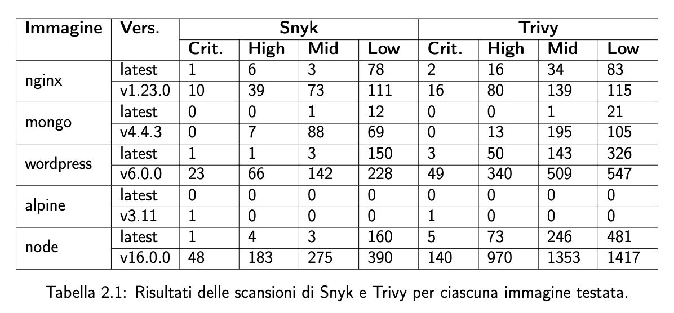
Risultati delle scansioni

Slide 15
Risultati delle scansioni
Differente numero di vulnerabilità rilevate
Trivy: sembra più sensibile
Falsi positivi estremamente rari
Molte vulnerabilità LOW trascurabili, o molto simili ad altre vulnerabilità
Snyk
Segnalazione ristretta alle vulnerabilità più rilevanti o urgenti

Slide 16
Risultati delle scansioni
Si conferma il Rischio di attacchi Supply Chain
Molte vulnerabilità ereditate dalla Base Image
nginx:latest, wordpress:latest, node:latest contengono la stessa vulnerabilità critica di Debian
Nessuna vulnerabilità pubblica rilevata per Alpine, tipica B.I. utilizzata per la costruzione di altre immagini
Notes:
CVE Critical per entrambi i tool, inoltre Trivy la riportava come will not fix

Slide 17
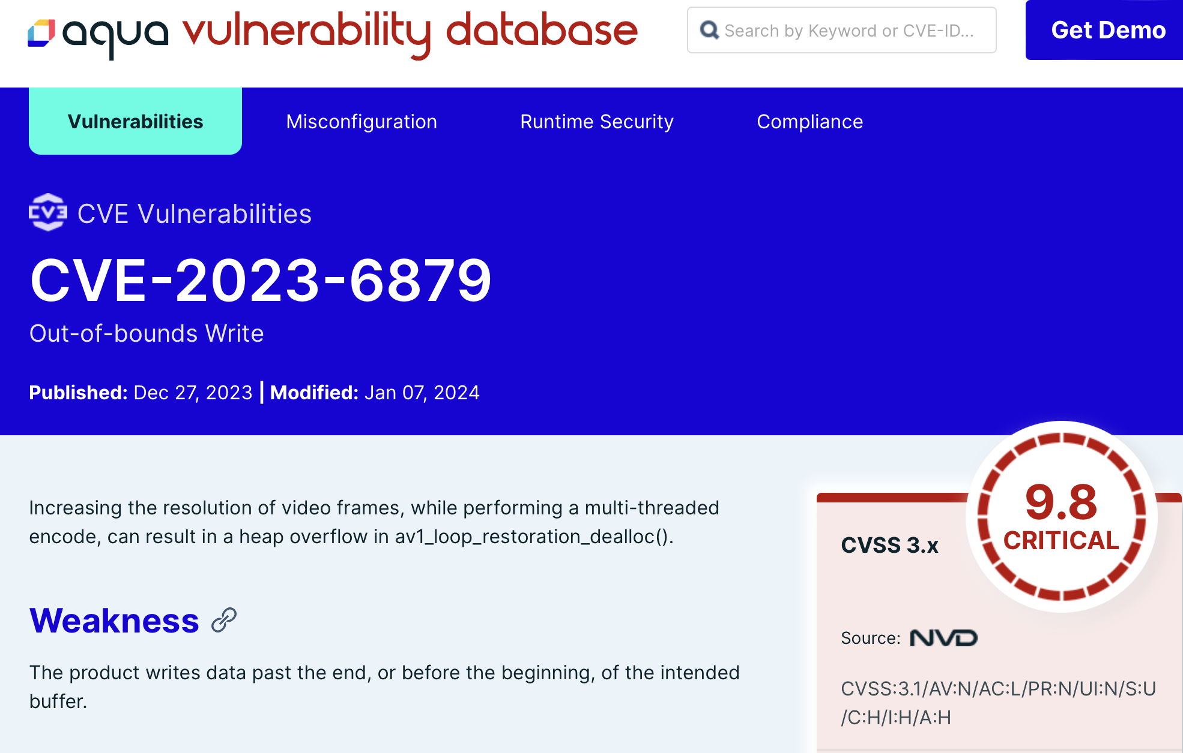
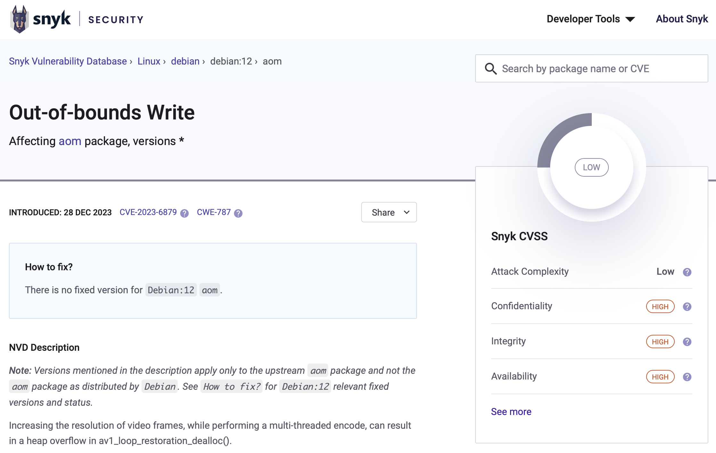
Test 1: Risultato delle scansioni
Differenza di criticità per molte delle stesse vulnerabilità
Trivy
Snyk

Slide 18
Test 1: Risultato delle scansioni
Differenza di criticità per la stessa vulnerabilità: sorgenti dati
Categoria assegnata dal vendor
Fallback: indotta dallo score CVSS
2° Fallback: database NVD
Indagine interna dal team di Snyk
Categoria assegnata dal vendor
Fallback: database NVD

Slide 19
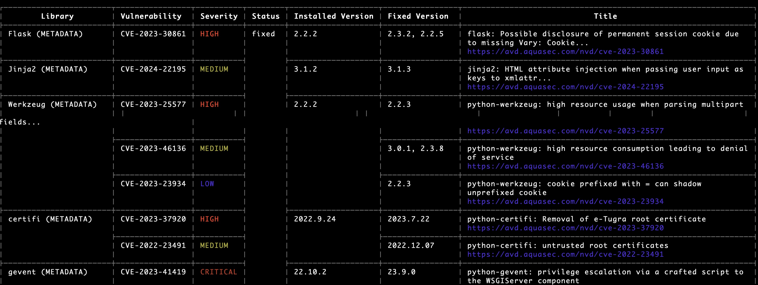
Formati di Output: Trivy

Slide 20
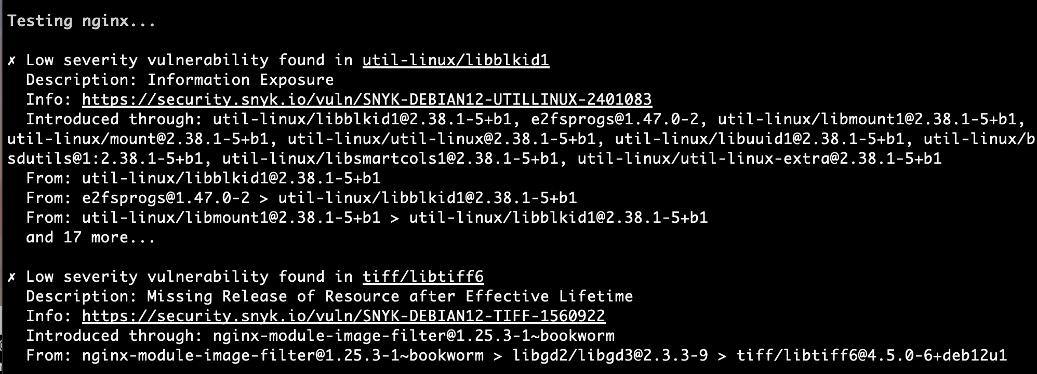
Formati di Output: Snyk CLI

Slide 21
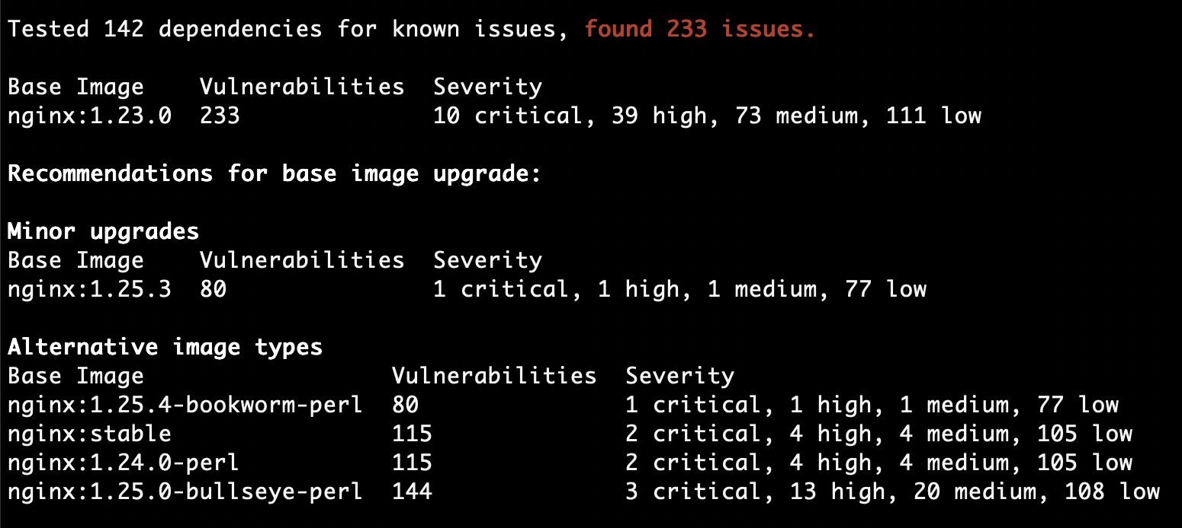
Formati di Output: Snyk CLI

Slide 22
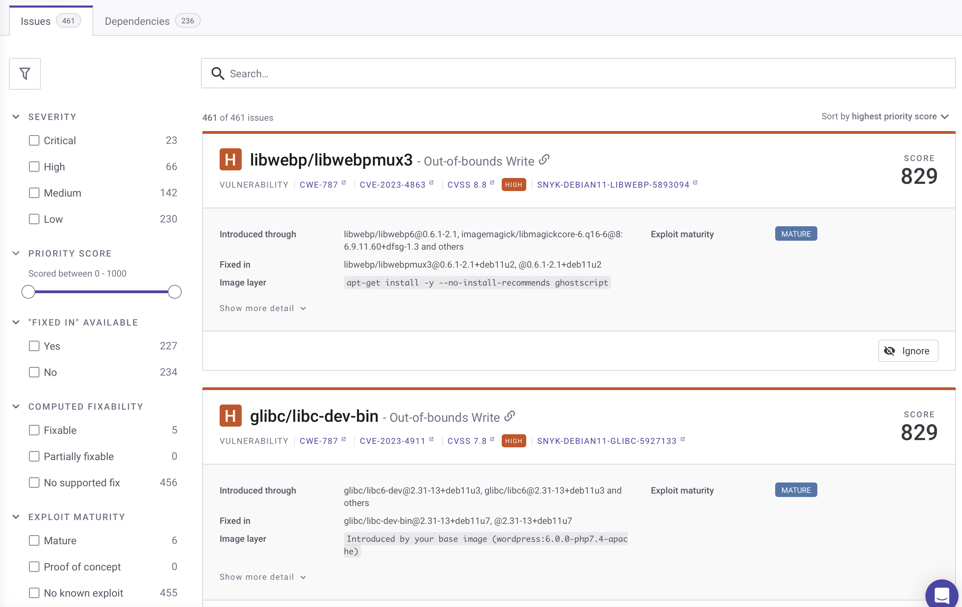
Formati di Output: Snyk Web

Slide 23
Altri Formati di Output
Trivy:
JSON
JUnit XML
SARIF
Formato personalizzato
Snyk:
JSON
SARIF

Slide 24
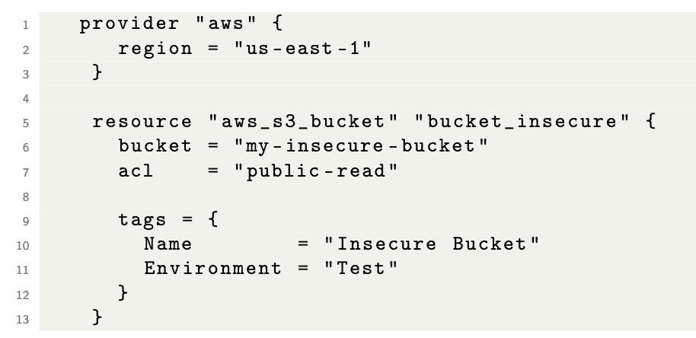

Test 2: scansione di configurazioni IaC

Slide 25
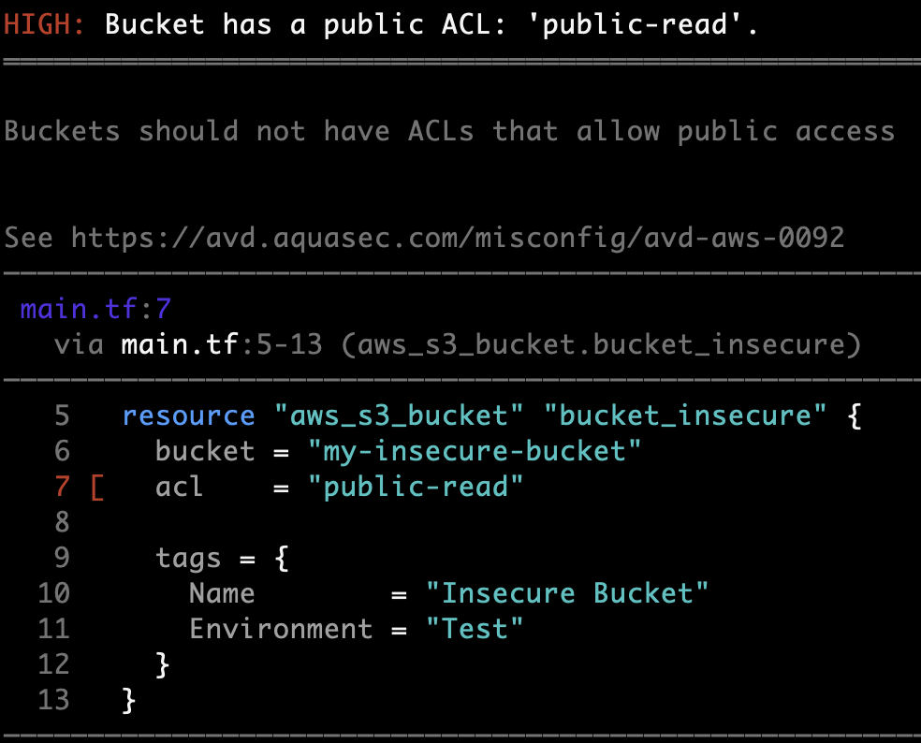
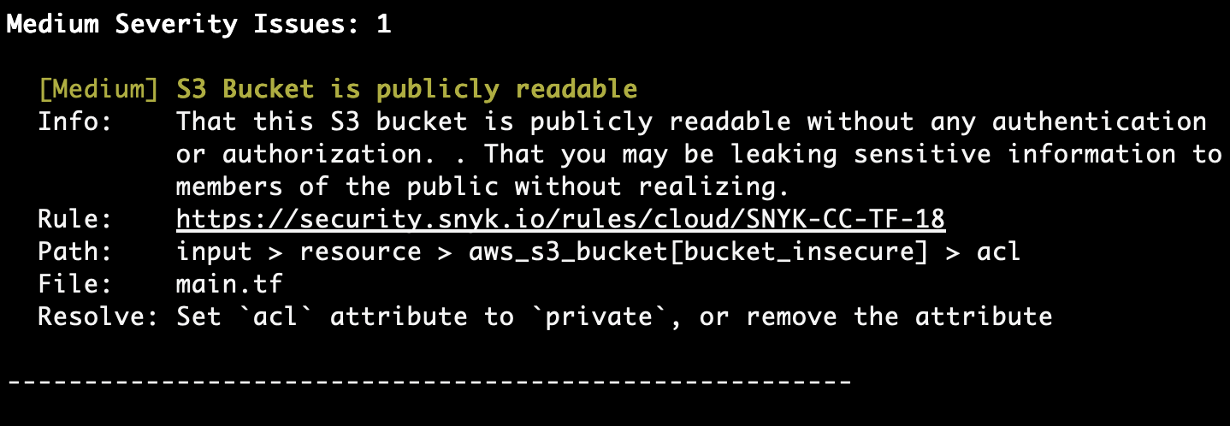
Test 2: Risultato delle scansioni
Snyk
Trivy

Slide 26
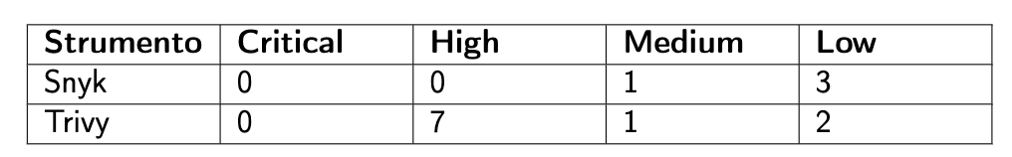
Test 2: Risultato delle scansioni
Snyk:
MID:
Public-read nel bucket
LOW:
MFA non impostata per la cancellazione dei dati
Logging disabilitato
Trivy:
HIGH:
Public-read nel bucket
4 vuln. per la mancanza di ACL
Cifratura non abilitata nel bucket
Bucket che non cripta con una chiave gestita dall’utente
MID:
Bucket senza versioning
LOW:
Logging disabilitato

Slide 27
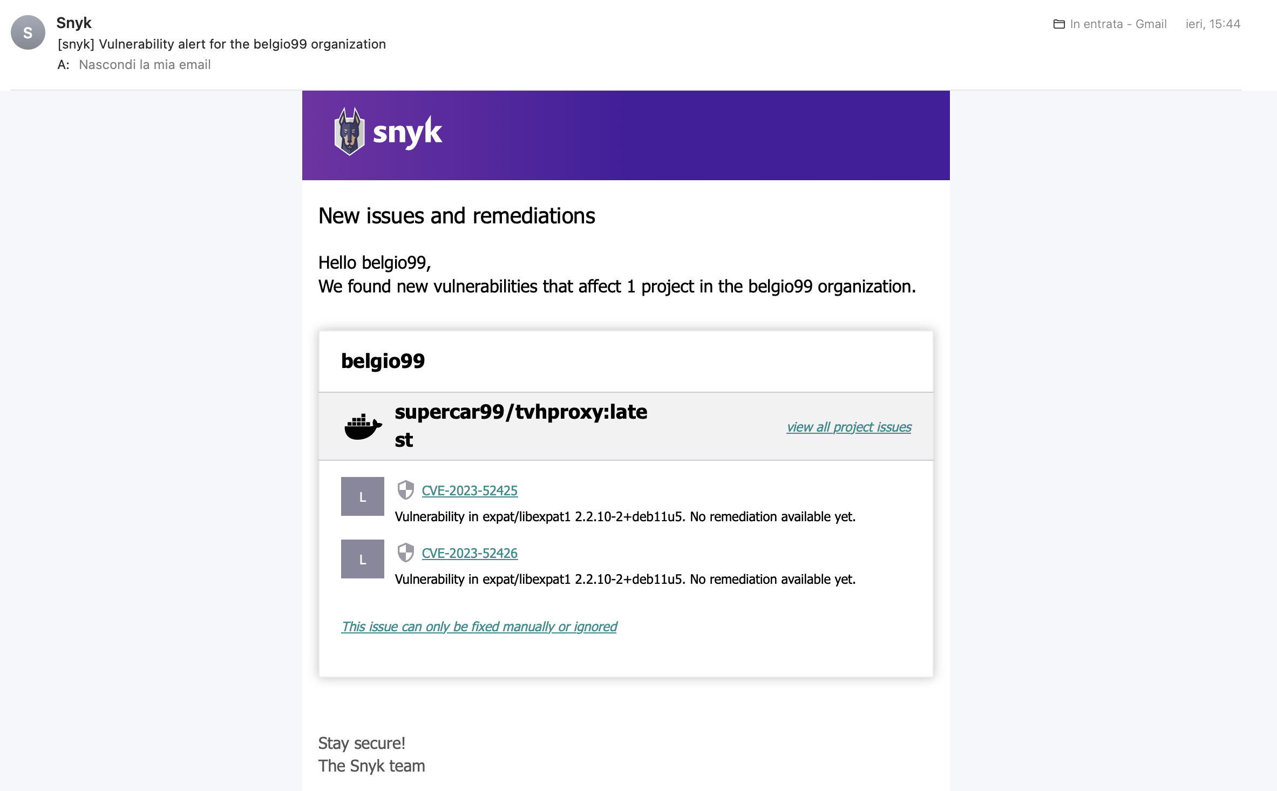
Funzionalità uniche per ogni strumento
Snyk: monitoraggio continuo

Slide 28
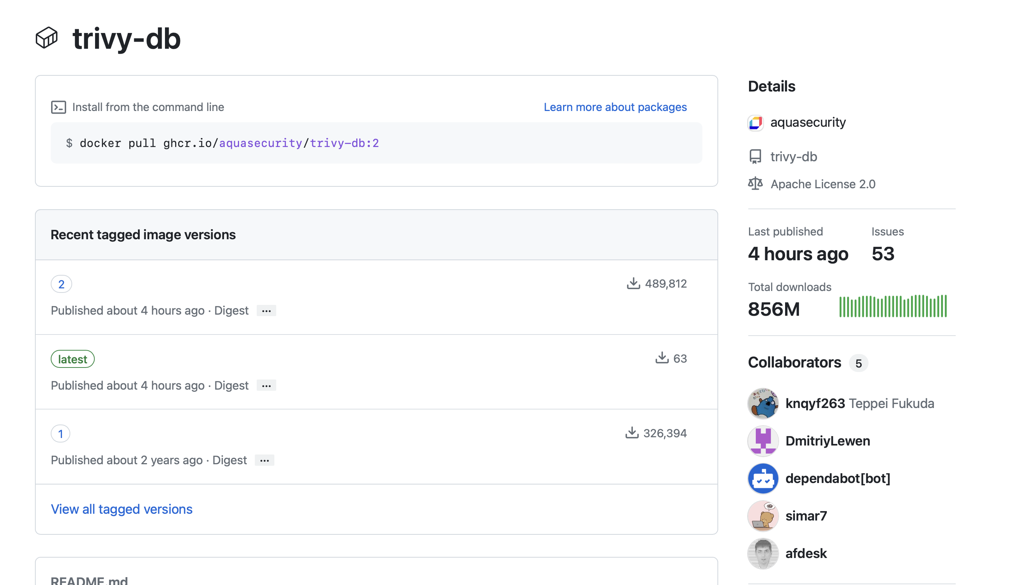
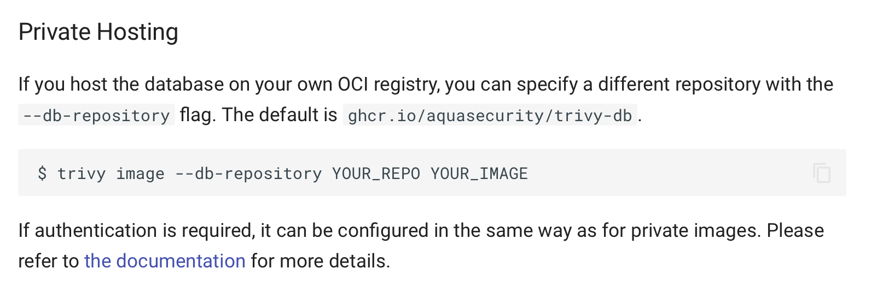
Funzionalità uniche per ogni strumento
Trivy: funzionamento offline o con database personalizzato

Slide 29
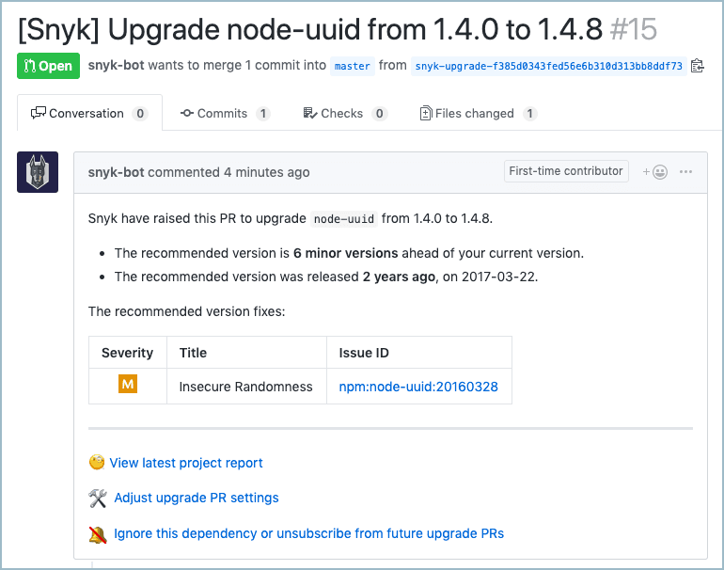
Funzionalità uniche per ogni strumento
Snyk: creazione automatica di Pull Request
Notes:
Solo per priority score > 700

Slide 30
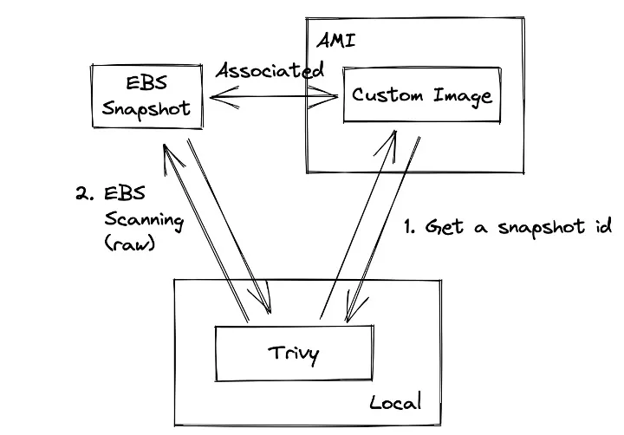
Funzionalità uniche per ogni strumento
Trivy: Scansione di immagini VM
File .vmdk locali
AWS EC2: AMI, snapshot EBS

Slide 31
Conclusioni
Scansioni: Grande diversità di vulnerabilità rilevate
Sia di numero, che di gravità
Molte funzioni uniche per ogni prodotto
Snyk: tante integrazioni, ma possibile vendor lock-in
Trivy: tanta flessibilità, ma probabile sensibilità eccessiva su elementi trascurabili

